Slide 1
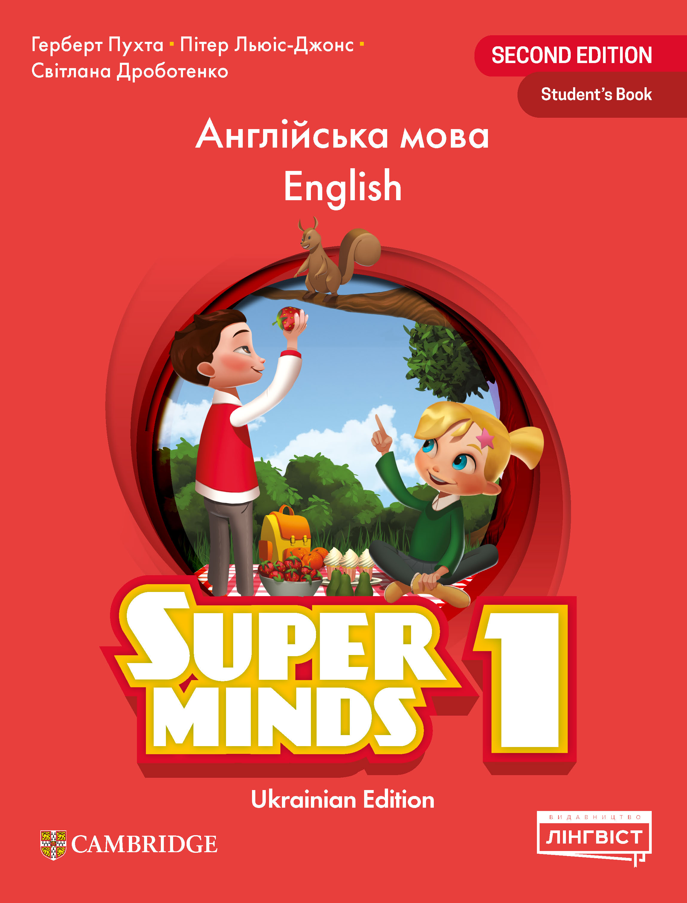

Notes:
It’s time to Rediscover Super Minds…

Slide 2

9 розділів + 1 вступний
Секція “Culture” – культура України
Повна відповідність концепції НУШ та віковим особливостям учнів
Автори
Герберт Пухта Пітер Льюіс Джонс
Світлана Дроботенко
Основа видання – Super Minds Second Edition 2022
Розвиток життєвих компетентностей
Нейропедагогічний підхід та функція когнітивного контролю інтегровані в усі завдання
Формувальне оцінювання в кожному уроці та в секціях “Think back”
Міжпредметні зв’язки в секціях “Think and learn”
Цікаві історії про пригоди героїв з високоякісною анімацією
Пісні, римівки, граматика та практичні завдання з відео та аудіо супроводом
Формування цінностей

Slide 3
Структура

Slide 4
Розглянемо побудову тематичного блоку на прикладі теми My clothes
Блок складається з 8 уроків, де у фокусі збалансований розвиток як мовних, так і життєвих умінь

Slide 5
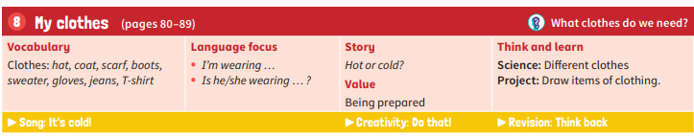
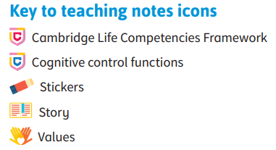
Ukrainian culture component
Основне питання теми – мета блоку
Мовний інвентар: лексика і граматика
Цінності та життєві компетентності
Міжпредметні зв’язки та ровиток мислення

Slide 6
Урок 1. Презентація теми і лексика
Презентація теми та лексики, що є цільовою для теми
Римівка, що допомагає вивчити нові слова
Секція Big Question допомагає персоналізувати виучувану лексику
План уроку в книзі для вчителя містить завдання для інтерактивної та ігрової роботи учнів у парах та групах, а також завдання для різнорівневих класів

Slide 7
Урок 2. Граматичні конструкції
Розвиток мислення, аудіювання і візуального інтелекту
Вивчення мовних конструкцій у контексті
Персоналізація та ігрові елементи створюють модель реальної мовленнєвої ситуації

Slide 8
Урок 3. Пісня
У пісні консолідується лексика і граматичні конструкції з попередніх уроків
Завдання до пісні розвивають критичне та креативне мислення, тренують когнітивні категорії – пам’ять, увагу, уяву
Пісні в підручнику спрямовані на розвиток музичного інтелекту, що сприяє засвоєнню вимови, ритму і темпу мовлення

Slide 9
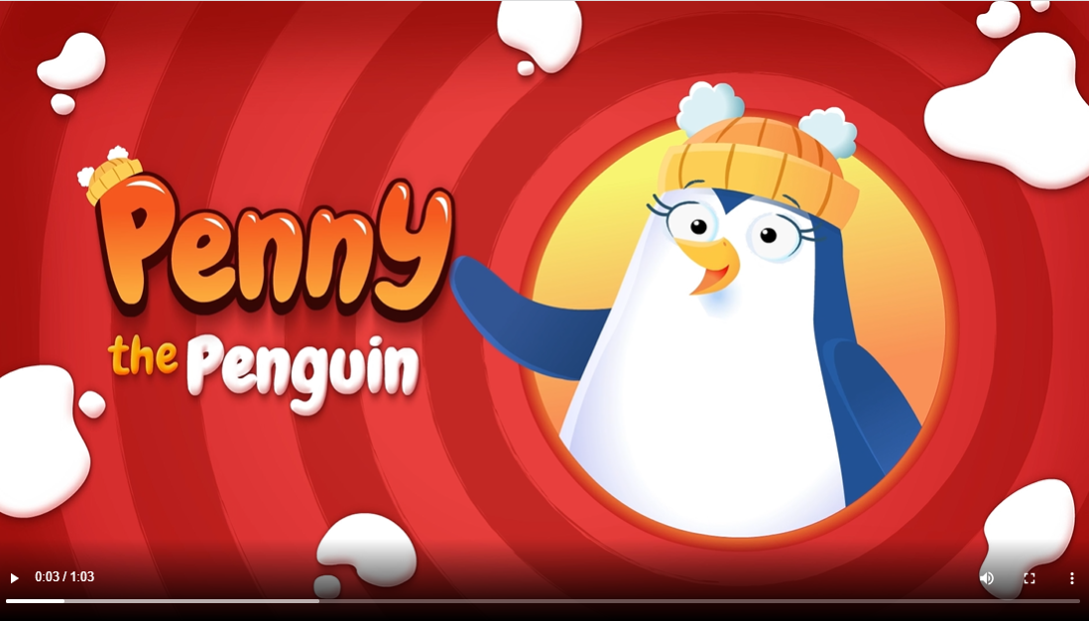
Урок 4. Комунікація
Урок 4 в кожному блоці спрямований на поглиблення граматичних умінь та їх використання в інтерактивній комунікативній ситуації через ігри або роботу в парах чи групах
Кожен такий урок супроводжується граматичним відео

Slide 10
Урок 5-6. Історія та цінності
Історія про дітей має аудіо та відеосупровід, покликана виховувати життєві уміння та цінності. Завдання до історії розвивають аналітичні навички. Також, історії систематизують вивчену в попередніх уроках лексику та граматику.

Slide 11
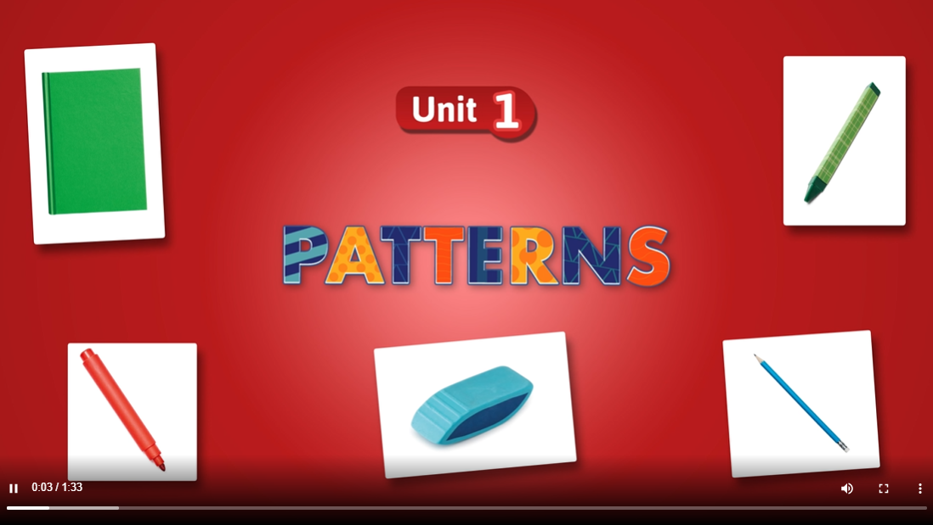
Урок 7. Think and learn
Супроводжується документальним відео та аудіоматеріалами до завдань
Урок покликаний розвивати критичне та креативне мислення, міжпредметні зв’язки, знання про світ, а також використовувати вивчену в темі мову для вирішення задач

Slide 12
Урок 8. Think back
Урок 8 – приклад формувального оцінювання та самоперевірки учнів, розвитку уміння вчитись та спостерігати за власними досягненнями в парах, групах та індивідуально.
Самоперевірка лексичних і граматичних умінь
Самоконтроль сприймання на слух, сприймання написаного тексту
Перевірка пам’яті, уваги, мисленнєвих процесів

Slide 13
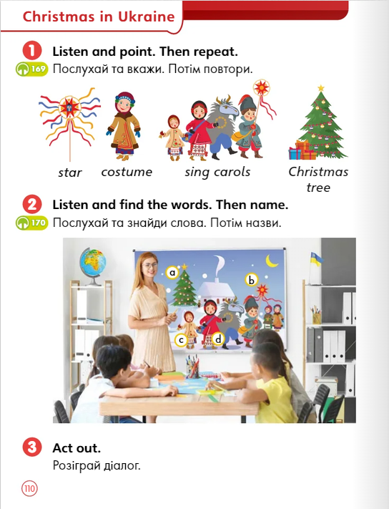
Фонікси та практика читання покликані тренувати уміння учнів читати, писати та орієнтуватись в текстах
Додаткові уроки наприкінці підручника
Український культурний компонент. Уроки розроблені для використання під свята або певні теми на розсуд вчителя

Slide 14
Методика

Slide 15
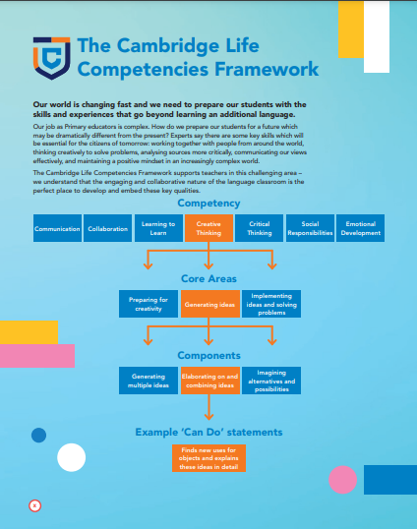
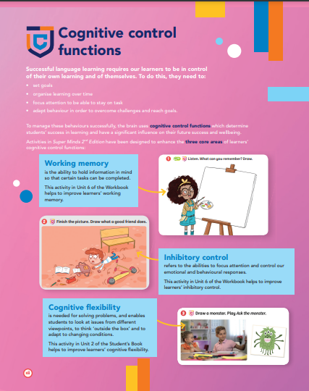
Основа курсу – поєднання шкали життєвих компетентностей із дослідженнями когнітивних процесів учнів відповідного віку
Оперативна пам’ять
«Гальмівний контроль»
Когнітивна гнучкість

Slide 18
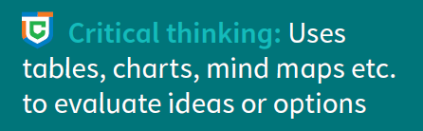
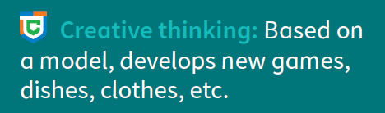
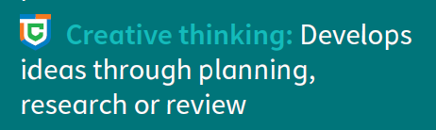

Slide 19
Підтримка НМК

Slide 20
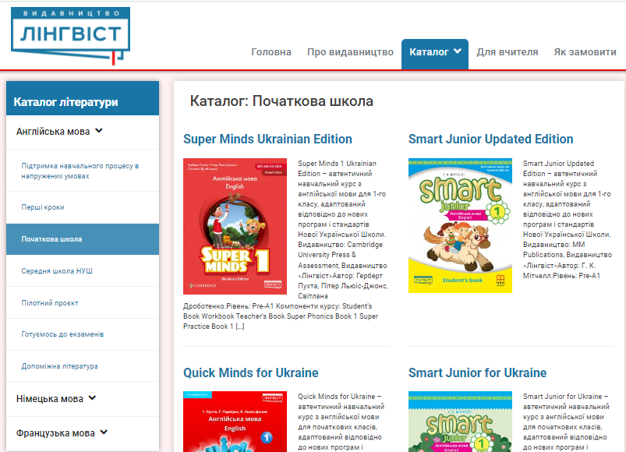
Методична підтримка курсу
Підручник для учня
Аудіо
Відео (5 на кожну тему)
Плани-конспекти до уроків
Загальні методичні рекомендації
КТП
publishing.linguist.ua

Slide 21
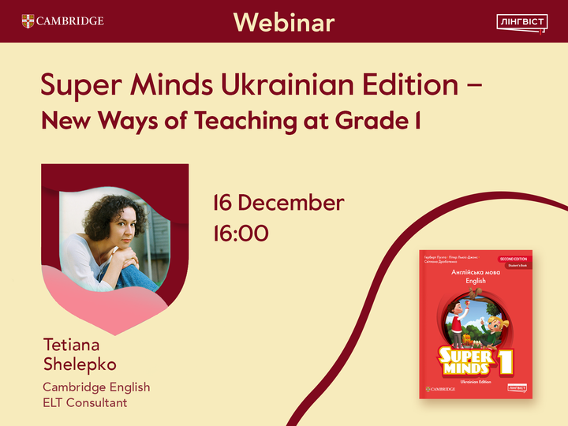
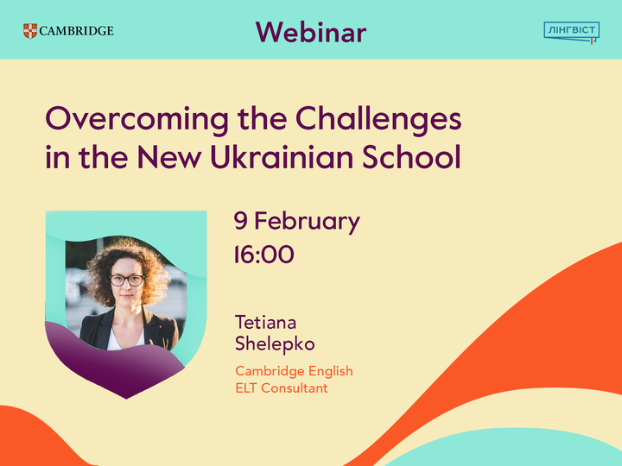


Методична підтримка курсу
Вебінари щомісяця
Статті та лайфхаки
Консультації

Slide 22

Tetiana Shelepko
Cambridge English ELT Consultant
tshelepko@Cambridge.org
View more online
https://publishing.linguist.ua/
https://linguist.ua/
Information about Cambridge English
cambridge.org/english

Slide 23
It’s supercharged…!

